Slide 1


REST API
Procesamientos de archivos
GERMAIN ALVARADO 3-741-856
RICARDO CANDELO 5-713-134

Slide 2
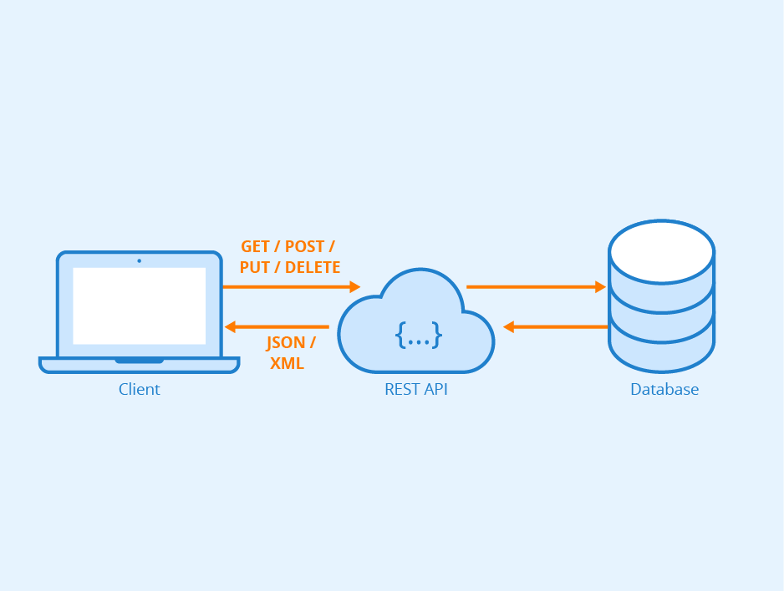
REST API
Una API de REST, o API de RESTful, es una interfaz de programación de aplicaciones (API o API web) que se ajusta a los límites de la arquitectura REST y permite la interacción con los servicios web de RESTful. El informático Roy Fielding es el creador de la transferencia de estado representacional (REST).

Slide 3
Ventajas
separación cliente/servidor
Independencia de tecnologías / lenguajes
Fiabilidad, escalabilidad, flexibilidad
Experiencia de usuario
REST requiere menos recursos del servidor
Desventajas
Tenemos que cambiar el modo de pensar, por lo que los equipos de trabajo se tienen que reciclar.
En un esquema REST puedes tener varios servidores donde unos no saben que los otros existen.

Slide 4
REST API
Nombre | descripción | Ventajas | Desventajas
Multipart/form-data | El proceso de codificación se realiza antes de enviar los datos al servidor, ya que los espacios se convierten en un símbolo (+) y los caracteres no alfanuméricos o caracteres especiales se convierten en valores hexadecimales (0-9, A-F), ya que el conjunto de caracteres ASCII es el formato para envío de datos en Internet. Entonces, el verdadero propósito de la codificación es hacer que los datos estén en un formato estándar para que puedan enviarse por Internet. | Es una construcción creada para formularios HTML. Como has descubierto lo positivo de multipart/form-data es el tamaño de transferencia más cercano al tamaño del objeto que se transfiere. Es el mejor protocolo para cargar navegadores porque es compatible con todos los navegadores. | Puede ser tedioso para quienes no están acostumbrado
Base64 (codificación de archivos) | Es el proceso de codificación donde los datos binarios se convierten en ASCII. La codificación Base64 se utiliza principalmente para evitar los problemas de transmisión, que ocurren cuando se transmiten datos binarios a sistemas basados en texto que no pueden manejar estos datos binarios correctamente. | Las imágenes codificadas en base64 no son archivos y por lo tanto no tienen url, títulos, descripciones ni pueden tener texto alternativo; aunque si pueden tener un título (texto en verde del segundo ejemplo) Aumentan la cantidad de código en la página web forzando al administrador del sitio a añadir más contenido para mantener el mismo ratio texto vs código (recomendado: 15% contenidos vs código) | La única ventaja que he encontrado es la disminución de solicitudes al servidor y por ende mejora el tiempo de carga del sitio web. Esto mejora la usabilidad y desde 2016 la velocidad de carga también mejora el posicionamiento.
procesamiento de archivos | La solicitud POST para crear un nuevo usuario no permite agregar imágenes (lo cual está bien en nuestro caso de uso, como dije al principio), la carga de imágenes se realiza mediante la solicitud PUT como multipart / form-data a, por ejemplo, / users / 4 / carPhoto ) | Todo (excepto el archivo que se carga en sí) permanece en JSON, es fácil de probar y depurar (puede registrar solicitudes JSON completas sin tener miedo de su longitud) | No es intuitivo, no puede PUBLICAR o PONER todas las variables de la entidad a la vez y también esta dirección Por lo general, no puede (y no quiere) OBTENER / PONER cada variable de entidad, por ejemplo, usuarios / 4 / nombre. Puede obtener un nombre con GET y cambiarlo con PUT en users / 4.

Slide 5
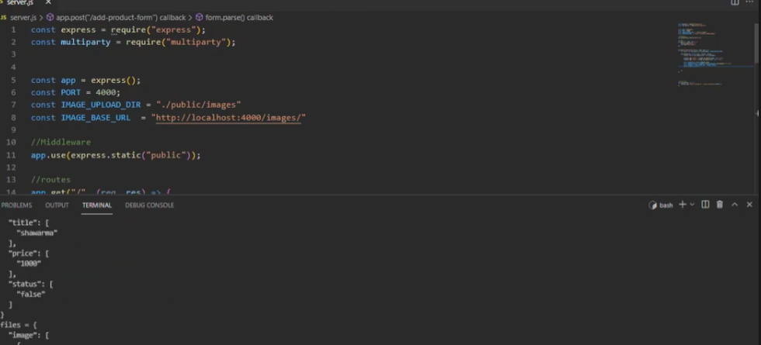
Codigo

Slide 6
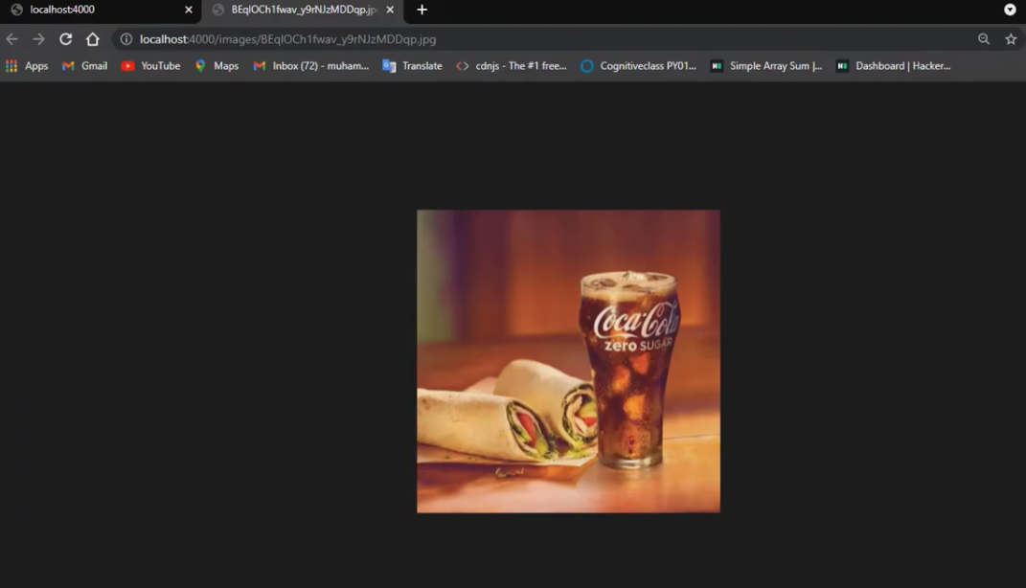
Ejemplo

